Slide 1
快速升級SQL Server 7.0/2000至 SQL Server 2005
升級的相容性
胡百敬
資深講師
恆逸教育訓練中心(精誠資訊)

Slide 2
議程
升級前的相容性測試
為何要升級?
升級版本
升級相容性
測試工具

Slide 3
為何升級？
Database Engine
Service Broker
HTTP Access
Database Tuning Advisor
Enhanced Read ahead & scan
Indexes with Included Columns
Multiple Active Result Sets
Persisted Computed Columns
Try/Catch in T-SQL statements
Common Table Expressions
Server Events
Snapshot Isolation Level
Partitioning
Synonyms
Dynamic Management Views
.NET Framework
Common Language Runtime Integration
CLR-based Types, Functions, & Triggers
SQL Server .NET Data Provider
Data Types
CLR-based Data Types
VARCHAR(MAX), VARBINARY(MAX)
XML Datatype
Database Failure and Redundancy
Fail-over Clustering (up to 8 node)
Database Snapshots
Enhanced Multi-instance Support
XML
New XML data type
XML Indexes
XQUERY Support
XML Schema (XSD) support
FOR XML PATH
XML Data Manipulation Language
SQLXML 4.0
Database Maintenance
Backup and Restore Enhancements
Checksum Integrity Checks
Dedicated Administrator Connection
Dynamic Configuration AWE
Highly-available Upgrade
Online Index Operations
Online Restore
Management Tools
MDX & XML/A Query Editor
Maintenance Plan Designer
Source Control Support
Profiler access to non-sa
SQLCMD Command Line Tool
Database Mail
Performance Tuning
Profiling Analysis Services
Exportable Showplan & Deadlocks
Profiler Enhancements
New Trace Events
Full-text Search
Backup/Restore includes FT catalogs
Multi-instance service
SQL Client .NET Data Provider
Server Cursor Support
Multiple Active Result Sets
Security
Catalog and meta-data security
Password policy enforcement
Fine Grain Administration Rights
Separation of Users and Schema
Surface Area Configuration
Notification Services
Embed NS in existing application
User-defined match logic
Analysis Services Event Provider
Replication
Seamless DDL replication
Merge Web Sync
Oracle Publication
Peer to Peer Transactional replication
Merge replication perf and scalability
New monitor and improved UI
Analysis Services and Data Mining
Analysis Management Objects
Windows Integrated Backup and Restore
Web Service/XML for Analysis
Integration Services and DM Integration
Eight new Data Mining algorithms
Auto Packaging and Deployment
Migration Wizard
Integration Services
New high performance architecture
Visual design and debugging environment
Extensible with custom code and scripts
XML task and data source
SAP connectivity
Integrated data cleansing & text mining
Slowly changing dimension wizard
Improved flow control
Integration with other BI products
Reporting Services
Report Builder
Analysis Services Query Designer
Enhanced Expression Editor
Multi-valued Parameters
Date Picker
Sharepoint Web Parts
Floating Headers
Custom Report Items
XML Data Provider
Why Upgrade to SQL Server 2005 http://www.microsoft.com/sql/techinfo/whitepapers/why-upgrade.mspx
Notes:
3

Slide 4
SQL Server 各版本的主流支援終止日期
根據Microsoft產品技術支援週期準則，SQL Server 各版本的主流支援終止日期如下：
詳細Microsoft 產品技術支援週期說明，主流支援(Mainstream) 5 年，延伸支援(Extended) 5 年，請參閱網站：http://support.microsoft.com/lifecycle/ http://support.microsoft.com/lifecycle/?p1=2852
產品名稱 | 主流支援服務終止日期
SQL Server 2000 (包含 MSDE) | 2008/4/8
SQL Server 7.0 | 2005/12/31
SQL Server 6.5 | 2002/1/1

Slide 5
SQL Server 7.0 直接升級到 SQL Server 2005
From SQL Server 7.0 32-bit
 | Enterprise Edition | Developer Edition | Standard Edition | Workgroup Edition | SQL Express
Enterprise Edition SP4 | Yes
Developer Edition SP4 | Yes | Yes
Standard Edition SP4 | Yes |  | Yes
Desktop Edition SP4 |  |  | Yes | Yes
Evaluation Edition SP4
Desktop Engine (MSDE) 7.0 SP4 |  |  |  |  | Yes
SQL Server 2005 線上叢書\安裝 SQL Server\升級到 SQL Server 2005\版本與版別的升級

Slide 6
SQL Server 2000 直接升級到 SQL Server 2005
From SQL Server 2000 32-bit and WOW64 (on x64)
 | Enterprise Edition | Developer Edition | Standard Edition | Workgroup Edition | SQL Express | Evaluation Edition
Enterprise Edition SP3 or later | Yes
Developer Edition SP3 or later | No | Yes
Standard Edition SP3 or later | Yes | Yes | Yes
Workgroup Edition | Yes | Yes | Yes | Yes
Personal Edition SP3 or later |  |  | Yes | Yes | Yes
Evaluation Edition SP3 or later |  |  |  |  |  | Yes
Desktop Engine (MSDE) 2000 |  |  |  | Yes | Yes

Slide 7
回溯相容性之分析
已停止支援的功能
不支援來自舊版的功能
已被取代的功能
已被取代、未來版本不支援的功能
行為變更
與舊版之行為的改變

Slide 8
瞭解功能上的改變
不再適用的功能 -- 可能仍留在資料庫中，但功能已失效
逐漸淘汰的功能 -- 在SQL 2005仍能用，但下一版本就會被移除
可能造成應用程式失敗的功能改變 -- 如不再支援NWLink IPX\SPX、AppleTalk、Banyan Vines、Multiprotocol通訊協定
不會造成影響的功能改變 -- 相同 SQL 語法，有更多可行的執行計畫

Slide 9
主要已停止的功能--資料庫引擎（一）
不支援具名管道的備份裝置
不支援 isql
請改用 sqlcmd 公用程式
已經失效
但 sp_configure 的 ‘allow updates’、’open objects’ 、’set working set size’ 選項仍存在
不支援 DBCC 開頭的
DBREPAIR、NEWALLOC、PINTABLE、UNPINTABLE、ROWLOCK、TEXTALL、TEXTALLOC 等指令
不支援以下的通訊協定
NWLink IPX\SPX、AppleTalk、Banyan Vines、Multiprotocol
不支援 Rebuildm.exe
請改用 Setup.exe中的REBUILDDATABASE 選項
不提供 Northwind、Pubs 範例資料庫
不支援以 SQL-DMO 為基礎的 WMI 提供者

Slide 10
主要已停止的功能--資料庫引擎（二）
不支援 syslocks 系統虛擬資料表
請改用 sys.dm_tran_locks 動態管理檢視表
不支援 *= 和 =* 外部聯結運算子
請改用 SQL-92 語法的 OUTER JOIN 語法
不支援 English Query、Meta Data Services
不支援以 sys 當使用者名稱
請升級之前，請重新命名使用者
系統物件的修改
不允許直接更新系統物件，請修改 SQL 指令碼，使用正式記載的 API

Slide 11
主要已被取代的功能--資料庫引擎（一）
BACKUP & RESTORE
DUMP 請改用 BACKUP，LOAD 請改用 RESTORE
BACKUP TRANSACTION 請改用 BACKUP LOG
BACKUP LOG 資料庫 WITH NO_LOG
請改用切換復原模式到簡單，會自動截斷交易記錄
PASSWORD、MEDIAPASSWORD
資料部分可利用：對稱金鑰、非對稱金鑰、憑證進行加密
將備份磁帶存放在安全位置，或備份至適當的存取控制清單 (ACL) 所保護的磁碟檔案中
sp_helpdevice 請改用 sys.backup_devices
相容性層級 60、65、70
SETUSER，請改用 EXECUTE AS
sp_addtype，請改用 CREATE TYPE
Sp_attach_db 與 sp_attach_single_file_db
請改用 CREATE DATABASE 陳述式搭配 FOR ATTACHT、FORATTACH_REBUILD_LOG 選項
全文檢索搜尋陳述式 — 大幅翻新
請改用：CREATE/ALTER/DROP FULLTEXT INDEX、sys.fulltext_indexes、sys.fulltext_index_columns 等陳述式
Notes:
這個密碼所提供的保護很弱。這是為了防止已獲授權或未獲授權的使用者使用 SQL Server 2005 工具進行不正確的還原。它不會防止藉由其他方式或更換密碼來讀取備份資料。保護備份的最佳作法是將備份磁帶存放在安全位置，或備份至適當的存取控制清單 (ACL) 所保護的磁碟檔案中。ACL 應該設在備份建立所在之根目錄下。
已被取代、未來版本不支援的功能

Slide 12
主要已被取代的功能--資料庫引擎（二）
DEFAULT & RULE
請改用 CREATE/ALTER TABLE 中的 DEFAULT 與 CHECK 關鍵字
CREATE DEFAULT、DROP DEFAULT、sp_bindefault、sp_unbindefault
CREATE RULE、DROP RULE、sp_bindrule、sp_unbindrule
Sp_renamedb
請改用ALTER DATABASE 中的 MODIFY NAME
sp_dboption、sp_resetstatus
請改用ALTER DATABASE SET { ONLINE | EMERGENCY }
DBCC DBREINDEX
請改用 ALTER INDEX 的 REBUILD 選項
DBCC INDEXDEFRAG
請改用 ALTER INDEX 的 REORGANIZE 選項
DBCC SHOWCONTIG
請改用 sys.dm_db_index_physical_stats
srv_ 開頭的擴充預存程序
請改用CLR 整合

Slide 13
主要已被取代的功能--資料庫引擎（三）
安全性陳述式 — 大幅翻新
請改用 CREATE APPLICATION ROLE、CREATE LOGIN、CREATE USER、CREATE ROLE、ALTER SCHEMA等陳述式
sp_addapprole、sp_addlogin、sp_adduser、sp_grantdbaccess、sp_addrole、sp_password、sp_changeobjectowner、sp_defaultdb、sp_grantlogin 等等
系統資料表
請改用目錄檢視（Catalog Views），例如：sys.databases 等等
以 sys 做開頭的系統資料表，例如：syscolumns、sysconstraints、sysdatabases、sysdevices、sysindexes、sysobjects、sysprocesses 等等
TEXT、NTEXT、IMAGE 與 'text in row' 資料表選項
請改用varchar(max)、nvarchar(max) 和 varbinary(max) 資料類型
DROP INDEX 中的 table_name.index_name 語法
請改用 DROP INDEX 中的 index_name ON table_name 語法
Notes:
EXEC sp_tableoption 'orders', 'text in row', 'ON'

Slide 14
主要已被取代的功能--資料庫引擎（四）
MDAC
比 MDAC 2.8 SP1 更舊的 MDAC 版本不支援具名執行個體
SQL Mail
可升級，但是必須是 Outlook 2002 以上的版本
請使用 Windows 驗證
使用 SQL Server 驗證連接，進行傳送附加檔案的 SQL Mail 時，無法設定適當的安全性內容，而傳回錯誤
建議：請改用 Database Mail
容錯移轉叢集的系統函數
請改用 sys.dm_io_cluster_shared_drives、sys.dm_os_cluster_nodes、fn_servershareddrives、fn_virtualfilestats、fn_virtualfilestats、fn_virtualservernodes

Slide 15
主要的行為變更--資料庫引擎（一）
資料庫相容性模式
從任何舊版升級到 SQL Server 2005 時，資料庫會保留其現有的相容性層級
如果在升級之後，將相容性模式變更為 90，則相容性模式的差異將影響應用程式
Model 資料庫的改變
相容性層級設定為 90
PAGE_VERIFY 資料庫選項設定為 CHECKSUM
記錄傳送
舊版的的記錄傳送與 SQL Server 2005 中的記錄傳送不相容，無法直接升級
追蹤旗標
有很多已不支援，在升級之前，請停用所有追蹤旗標

Slide 16
主要的行為變更--資料庫引擎（二）
INFORMATION_SCHEMA.SCHEMATA
舊版中，檢視傳回 SQL Server 的執行個體中的所有資料庫
在 SQL Server 2005 中，傳回資料庫的所有結構描述，符合 SQL 標準
系統物件名稱和系統類型名稱定序比對
在舊版中，系統物件和系統類型名稱係依據 master 資料庫的定序
在 SQL Server 2005 中，系統物件名稱和系統類型名稱會自動轉換，以對應目前資料庫的定序
例如：如果目前資料庫含有區分大小寫的定序，則 EXEC SP_HeLp 陳述式將會失敗
資料指標（cursor）
在 SQL Server 2005 中不支援的隱含資料指標轉換
備份與復原資料庫
在完整或大量記錄復原模式下，進行還原資料庫之前，SQL Server 2005 都必須要先備份記錄結尾
安全性 — 登入帳號的密碼
在舊版中，密碼不區分大小寫驗證，在 SQL Server 2005 中，密碼是區分大小寫
Notes:
在舊版中，系統物件和系統類型名稱係依據 master 資料庫的定序。
在 SQL Server 2005 中，系統物件名稱和系統類型名稱會自動轉換，以對應目前資料庫的定序。
如果這些物件在指令碼或應用程式中的參考不符合它們在目錄中的呈現方式，且目前資料庫的定序造成不相符，
則指令碼或應用程式可能會失敗。例如，如果目前資料庫含有區分大小寫的定序，則 EXEC SP_heLP 陳述式將會失敗。
備份與復原資料庫
在完整或大量記錄復原模式下，進行還原資料庫之前，SQL Server 2005 都必須要先備份記錄結尾。
除非 RESTORE 陳述式包含 WITH REPLACE 或 WITH STOPAT 子句，否則，嘗試在未備份記錄結尾之前還原資料庫的話，會產生錯誤。
密碼比較
舊版中維護每一個 登入密碼兩個版本。一個是使用者提供的實際密碼，另一個是被 轉換成全大寫字母的密碼。
這樣會啟用密碼不區分大小寫驗證。雖然此行為對許多使用者而言很方便，卻會使密碼猜測攻擊更容易發生，因為它減少可能的密碼數。
新版中，只儲存實際密碼。使用者輸入的密碼必須符合儲存在伺服器上的密碼。
如果密碼不符合儲存在 SQL Server 的密碼，則登入失敗。如果忘記密碼字元的正確大小寫，必須重設密碼。

Slide 17
主要的行為變更--資料庫引擎（三）
bcp 公用程式
在舊版中，具備 INSERT 和 SELECT 權限就可執行；依預設，會停用 CHECK 和觸發程序
在 SQL Server 2005 中必須具有 ALTER、INSERT 和 SELECT 權限；或是，修改 bcp 命令，以明確強制啟用執行 CHECK 和觸發程序
查詢中的運算式
在舊版中，查詢中的不安全運算式，不一定產生執行階段例外狀況
在 SQL Server 2005 中，不安全的運算式會產生執行階段例外狀況：
算術例外狀況：除以零、溢位和反向溢位
轉換失敗，例如缺少有效位數，及嘗試將非數字字串轉換成數字
對於不保證全部為非 Null 的值集的彙總
平行索引作業
只有在 SQL Server 2005 Developer 和 Enterprise 版本中才可執行建立、卸除或重建索引的平行索引作業
在 SQL Server 2000 Standard 有支援
Notes:
bcp 公用程式
在舊版中，資料表使用 INSERT 和 SELECT 權限的使用者就可以執行；依預設，會在目標資料表上停用 CHECK 條件約束和觸發程序。
在 SQL Server 2005 中必須具有目標資料表的 ALTER、INSERT 和 SELECT 權限；或是，修改 bcp 命令，以明確強制執行 CHECK 條件約束和觸發程序
bcp <target table>
in <datafile> -c -T -h
"CHECK_CONSTRAINTS,
FIRE_TRIGGERS"
當數學函數的 float 或 real 結果太小而無法顯示時，就會發生浮點反向溢位錯誤。這時會傳回結果 0.0，而不會顯示任何錯誤訊息。例如，2 的 -100.0 乘冪的計算結果是 0.0。溢位式值太大，而反向溢位則是值太小

Slide 18
回溯相容性 – 複寫
主要已停止的功能
快照集 ActiveX 控制項
改用新的 Managed 快照集代理程式
Microsoft Access (Jet 4.0) 訂閱者
請改用 Microsoft SQL Server 2005 Express Edition
佇列更新訂閱
在 SQL Server 2005 中，只允許 sql 的值。在升級期間會修改成使用 SQL Server 佇列
SQL Server Express 不包括 SQL Server Agent
必須重新設定複寫同步處理
行為變更與突破
複寫代理程式安全性模型
對於複寫代理程式執行及使 Windows 整合式連接到資料庫和其他資源時所依據的每一個帳戶有較細控制權
可對每一個代理程式指定不同帳戶

Slide 19
升級相容性測試工具（一）
CapturePlayback
主要目的是要在測試環境中，模擬由SQL Server 2000升級SQL Server 2005後可能遭遇的問題
透過”Capture Playback” 產生一個”Playback” 資料夾
所謂”Playback”實際上就是將公司中執行SQL Server 2000的環境整個Capture下來
”Playback” 資料夾包含：
所有系統資料庫及使用者資料庫之備份
SQL Server 的組態 （包含定序）
SQL Server Profiler Trace 紀錄 24小時的Workload
執行CapturePlayback時，應確定硬碟有足夠空間儲存備份檔案
此程式預設是在SQL Server 2000 sp3 (8.0.760) 版本上執行，如果版本不同要修改CapPlay\CapturePlayback\CapturePlayback\sql下GetConfig.sql 檔案

Slide 20
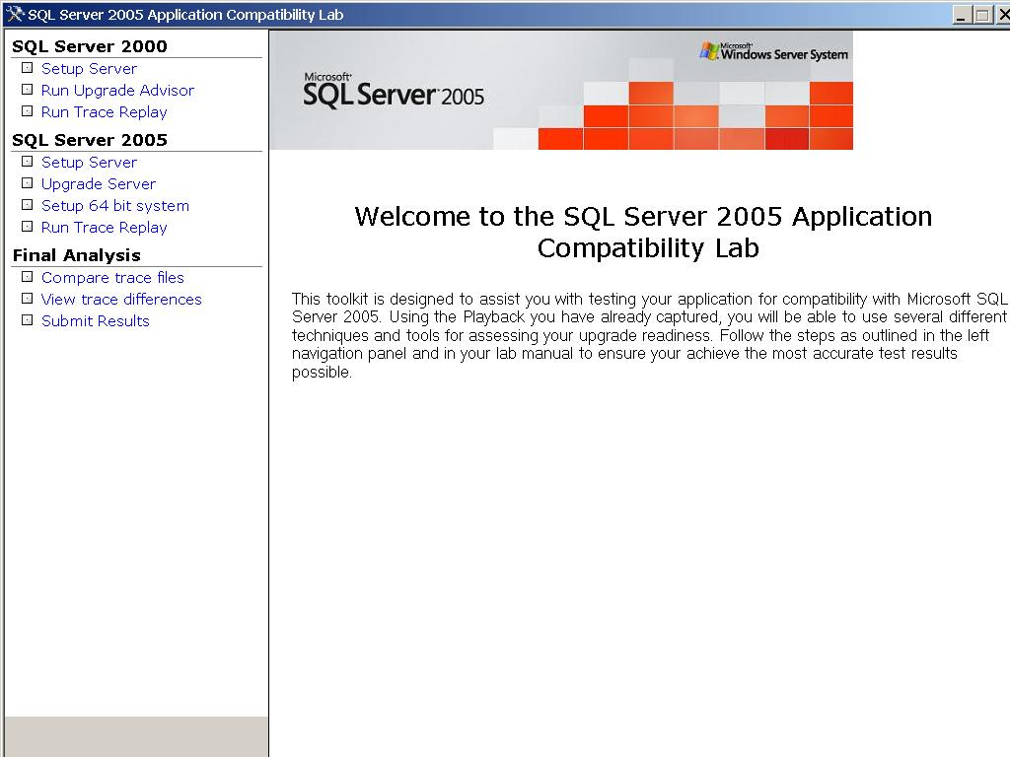
升級相容性測試工具（二）
AppCompatLabWizard.exe
需安裝.Net Framework 2.0

Slide 21
升級相容性測試工具（二）
AppCompatLabWizard.exe
執行程式左邊SQL Server 2000 下Setup Server，將 ”Playback” 資料夾中記錄的SQL Server 2000的環境還原到測試環境的電腦上
如果原始定序與測試環境不同，測試程式會要求 Rebuild Master

Slide 22
升級相容性測試工具（三）
Upgrade Advisor
可自微軟網站免費下載
安裝Upgrade Advisor需先安裝.Net Framework 2.0
Upgrade Advisor 不會變更任何組態設定及資料。
只是事先檢測資料庫原件，分析T_SQL語法，找出不相容的物件，提供修改解決方法
Upgrade Advisor 可以分析 SQL Server 的遠端執行個體，但不包括 SQL Server 2000 Reporting Services。若要分析 Reporting Services，Upgrade Advisor 必須安裝在報表伺服器上
http://www.microsoft.com/downloads/details.aspx?familyid=1470E86B-7E05-4322-A677-95AB44F12D75&displaylang=zh-tw

Slide 23
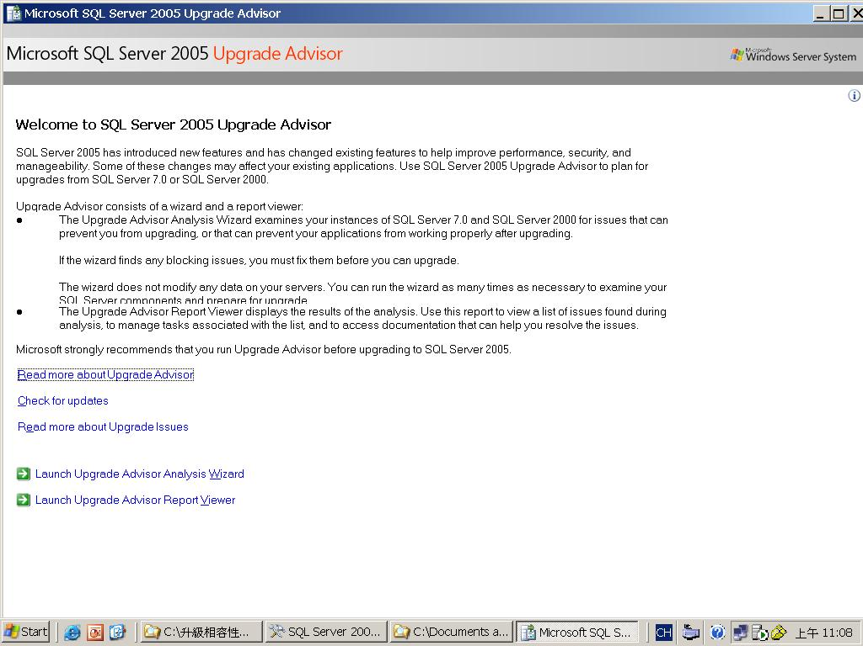
升級相容性測試工具（三）
Upgrade Advisor

Slide 24
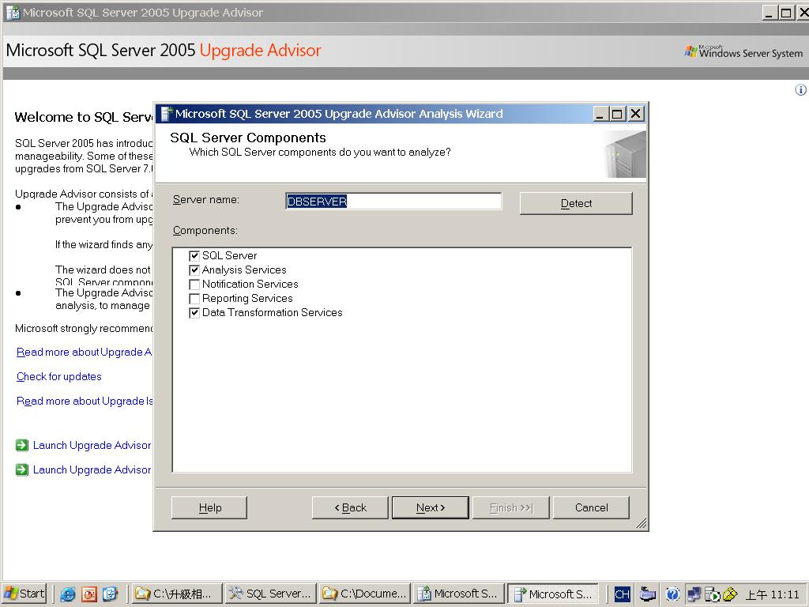
升級相容性測試工具（三）
Upgrade Advisor

Slide 25
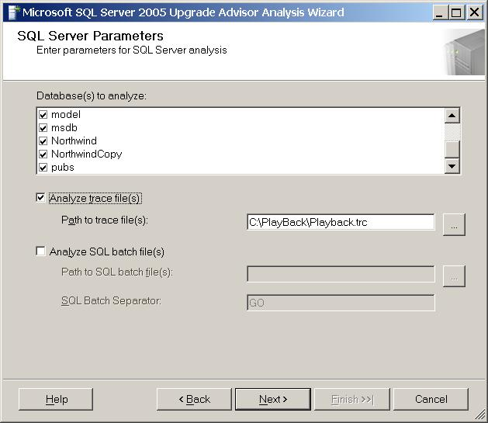
升級相容性測試工具（三）
Upgrade Advisor

Slide 26
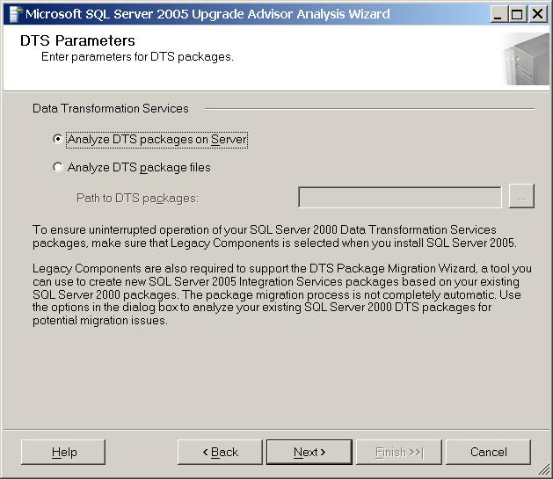
升級相容性測試工具（三）
Upgrade Advisor

Slide 27
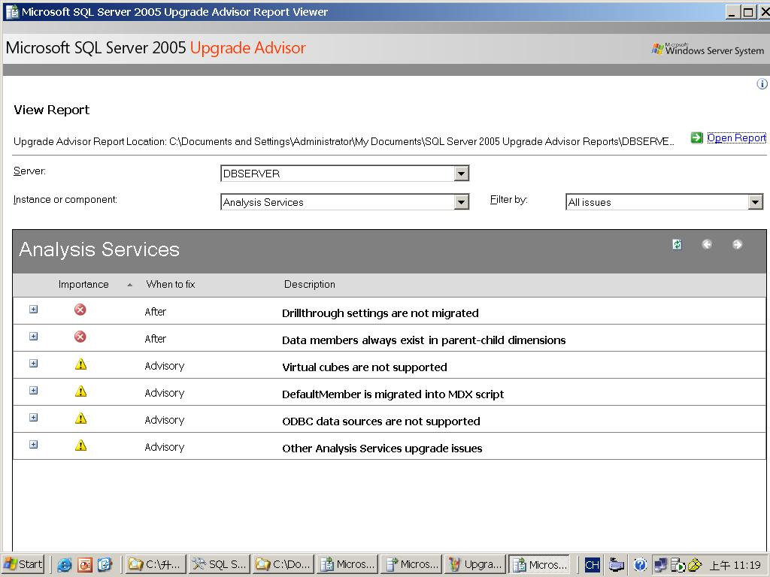
升級相容性測試工具（三）
Upgrade Advisor Report

Slide 28
SQL 相關資訊
SQL Server 2005 Upgrade Technical Reference Guide http://www.microsoft.com/downloads/details.aspx?FamilyID=3d5e96d9-0074-46c4-bd4f-c3eb2abf4b66&DisplayLang=en
SQL Server Home Page http://www.microsoft.com/sql/
http://www.microsoft.com/taiwan/sql
Updated SQL Server 2005 site http://www.microsoft.com/sql/2005
SQL Server 2005 資源光碟
Oracle vs. SQL 價格比較
http://www.microsoft.com/taiwan/sql/evaluation/compare/pricecomparison.htm
客戶成功案例 (public)
http://www.microsoft.com/taiwan/resources/casestudies/default.aspx
研討會 slides (public)
http://www.microsoft.com/taiwan/events/slides/

